Slide 1
ปัจจัยเสี่ยงของการ
ติด KT ในนักศึกษา
มหาวิทยาลัยมุมไบ
การสำรวจและวิเคราะห์ข้อมูลเบื้องต้น (Exploratory Data Analysis)
ค่าสถิติเชิงพรรณนา · ความสัมพันธ์ระหว่างตัวแปร
ชุดข้อมูล 10,000 records × 21 features
จำแนกปัจจัยที่ทำให้นักศึกษาสอบไม่ผ่านและต้องสอบแก้ (Keep Terms)
วิชา COS3302 — Data Science · สอบกลางภาค | ชื่อ–สกุล: ธนเสริฐ ตั้งตรงสกุลดี | รหัสนักศึกษา: 6805007181

Slide 2
ส่วนที่ 1 · OVERVIEW
ที่มา บริบท และความสำคัญของชุดข้อมูล
1
2
3
ที่มา (Source)
บริบท: KT คืออะไร
ความสำคัญ (Why)
• ชุดข้อมูล Mumbai University KT Students
• นักศึกษาคณะวิศวกรรมศาสตร์ในเครือ University of Mumbai (อินเดีย)
• 1 แถว = นักศึกษา 1 คน · 10,000 แถว × 21 คอลัมน์
• KT = "Keep Terms" = สอบไม่ผ่านรายวิชา แต่ยังเลื่อนชั้นได้
• ต้องสอบแก้ (backlog) วิชานั้นภายหลัง
• เทียบได้กับการ "ติด F / ติดค้างวิชา" ในระบบไทย
• อัตราการติด KT = ตัวชี้วัดความเสี่ยงการคงอยู่และการจบการศึกษา
• ตัวแปรครบทั้ง demographic / พฤติกรรม / ระบบสนับสนุน / ผลลัพธ์
• รู้ปัจจัยล่วงหน้า → ออกแบบระบบ early-warning ได้
COS3302 · Data Science — สอบกลางภาค
ธนเสริฐ ตั้งตรงสกุลดี · 6805007181

Slide 3
ส่วนที่ 2 · DESCRIPTIVE
โครงสร้างชุดข้อมูล — 21 คอลัมน์ · 6 กลุ่ม
10,000 แถว (rows)
21 คอลัมน์ (columns)
74% ติด KT ≥ 1 วิชา
กลุ่ม | คอลัมน์
รหัส (1) | Student_ID
Demographic (4) | Age · Gender · Branch · Year_of_Study
การเดินทาง (2) | Commute_Mode · Commute_Time_mins
พฤติกรรม / เวลา (4) | Attendance_% · Study_Hours · Social_Media_Hours · Sleep_Hours
ระบบสนับสนุน (5) | Part_Time_Job · Extracurricular · Peer_Learning · Mentorship · Financial_Status
ผลลัพธ์ / เป้าหมาย (5) | Previous_Semester_SGPA · Stress_Level · Number_of_KTs · Has_KT · Cleared_in_First_Attempt
COS3302 · Data Science — สอบกลางภาค
ธนเสริฐ ตั้งตรงสกุลดี · 6805007181

Slide 4
ส่วนที่ 2 · DATA QUALITY
คุณภาพข้อมูล
0
~2%
3 → 1
แถวซ้ำ / รหัสซ้ำ
ค่าหาย ใน 4 คอลัมน์ตัวเลข
คอลัมน์เป้าหมายที่ซ้ำซ้อน
ข้อมูลสะอาด ไม่ต้อง de-duplicate
Study / Social_Media / Sleep / SGPA · กระจายแบบสุ่ม (คล้าย MCAR)
Has_KT ≡ (KTs>0) ≡ ตรงข้าม Cleared → ระวัง target leakage
COS3302 · Data Science — สอบกลางภาค
ธนเสริฐ ตั้งตรงสกุลดี · 6805007181

Slide 5
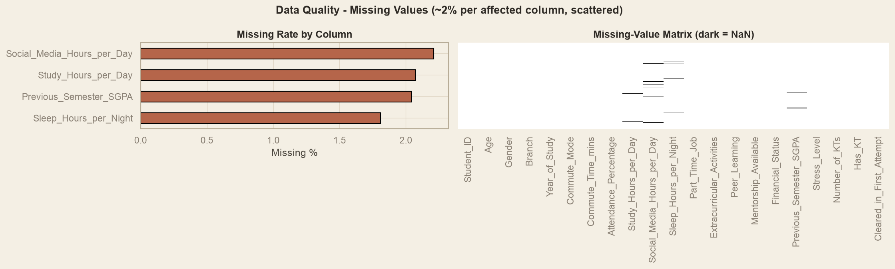
ส่วนที่ 2 · DATA QUALITY
แผนที่ค่าหาย (Missing-Value Map)
อ่านกราฟ
• ซ้าย: อัตราค่าหายรายคอลัมน์ อยู่ที่ ~2% เท่านั้น
• ขวา: จุดค่าหายกระจายทั่วตาราง ไม่เกาะกลุ่ม
นัยยะ
• รูปแบบคล้าย MCAR → เติมด้วย median / model-based ได้
• ไม่จำเป็นต้องตัดแถวทิ้ง
COS3302 · Data Science — สอบกลางภาค
ธนเสริฐ ตั้งตรงสกุลดี · 6805007181

Slide 6
ส่วนที่ 2 · DESCRIPTIVE
สถิติเชิงพรรณนา — ตัวแปรตัวเลขทั้ง 8
feature | mean | std | min | median | max | skew | kurtosis
Age | 21.02 | 2.02 | 18 | 21 | 24 | -0.01 | -1.28
Commute_Time_mins | 69.10 | 35.11 | 10 | 67 | 180 | 0.30 | -0.54
Attendance_Percentage | 69.19 | 14.64 | 20 | 69 | 100 | -0.13 | -0.23
Study_Hours_per_Day | 2.99 | 1.47 | 0 | 3.0 | 8.5 | 0.10 | -0.33
Social_Media_Hours_per_Day | 3.51 | 1.49 | 0 | 3.5 | 8.0 | 0.07 | -0.23
Sleep_Hours_per_Night | 6.52 | 1.19 | 3.0 | 6.5 | 10.0 | 0.02 | -0.13
Previous_Semester_SGPA | 5.53 | 0.86 | 2.32 | 5.52 | 9.08 | 0.02 | -0.04
Number_of_KTs | 1.54 | 1.33 | 0 | 1 | 7 | 0.79 | 0.44
ทุกตัว |skew| < 0.8 → ค่อนข้างสมมาตร (mean ≈ median) · kurtosis ติดลบเกือบทั้งหมด → หางบาง / ค่อนข้างแบน
COS3302 · Data Science — สอบกลางภาค
ธนเสริฐ ตั้งตรงสกุลดี · 6805007181

Slide 7
ส่วนที่ 2 · DESCRIPTIVE
ตัวแปรจัดกลุ่ม — การกระจายเด่น
ตัวแปร | การกระจาย (%)
Gender | Male 59.0 · Female 39.2 · Other 1.8 (ไม่สมดุล)
Branch | Computer Eng. 25 · IT 20 · AI&DS 15 · EXTC 14 · อื่น ๆ 26
Year_of_Study | First / Second / Third / Final ≈ 25% เท่ากัน
Commute_Mode | Local Train 55 · Bus 20 · Two-Wheeler 15 · Walking 5 · Auto/Cab 5
Financial_Status | Middle 55 · Upper Middle 25 · Lower Middle 15 · Wealthy 5
Stress_Level | Low 50 · Medium 32 · High 18
Has_KT | Yes 74.1 · No 25.9 (class imbalance)
COS3302 · Data Science — สอบกลางภาค
ธนเสริฐ ตั้งตรงสกุลดี · 6805007181

Slide 8
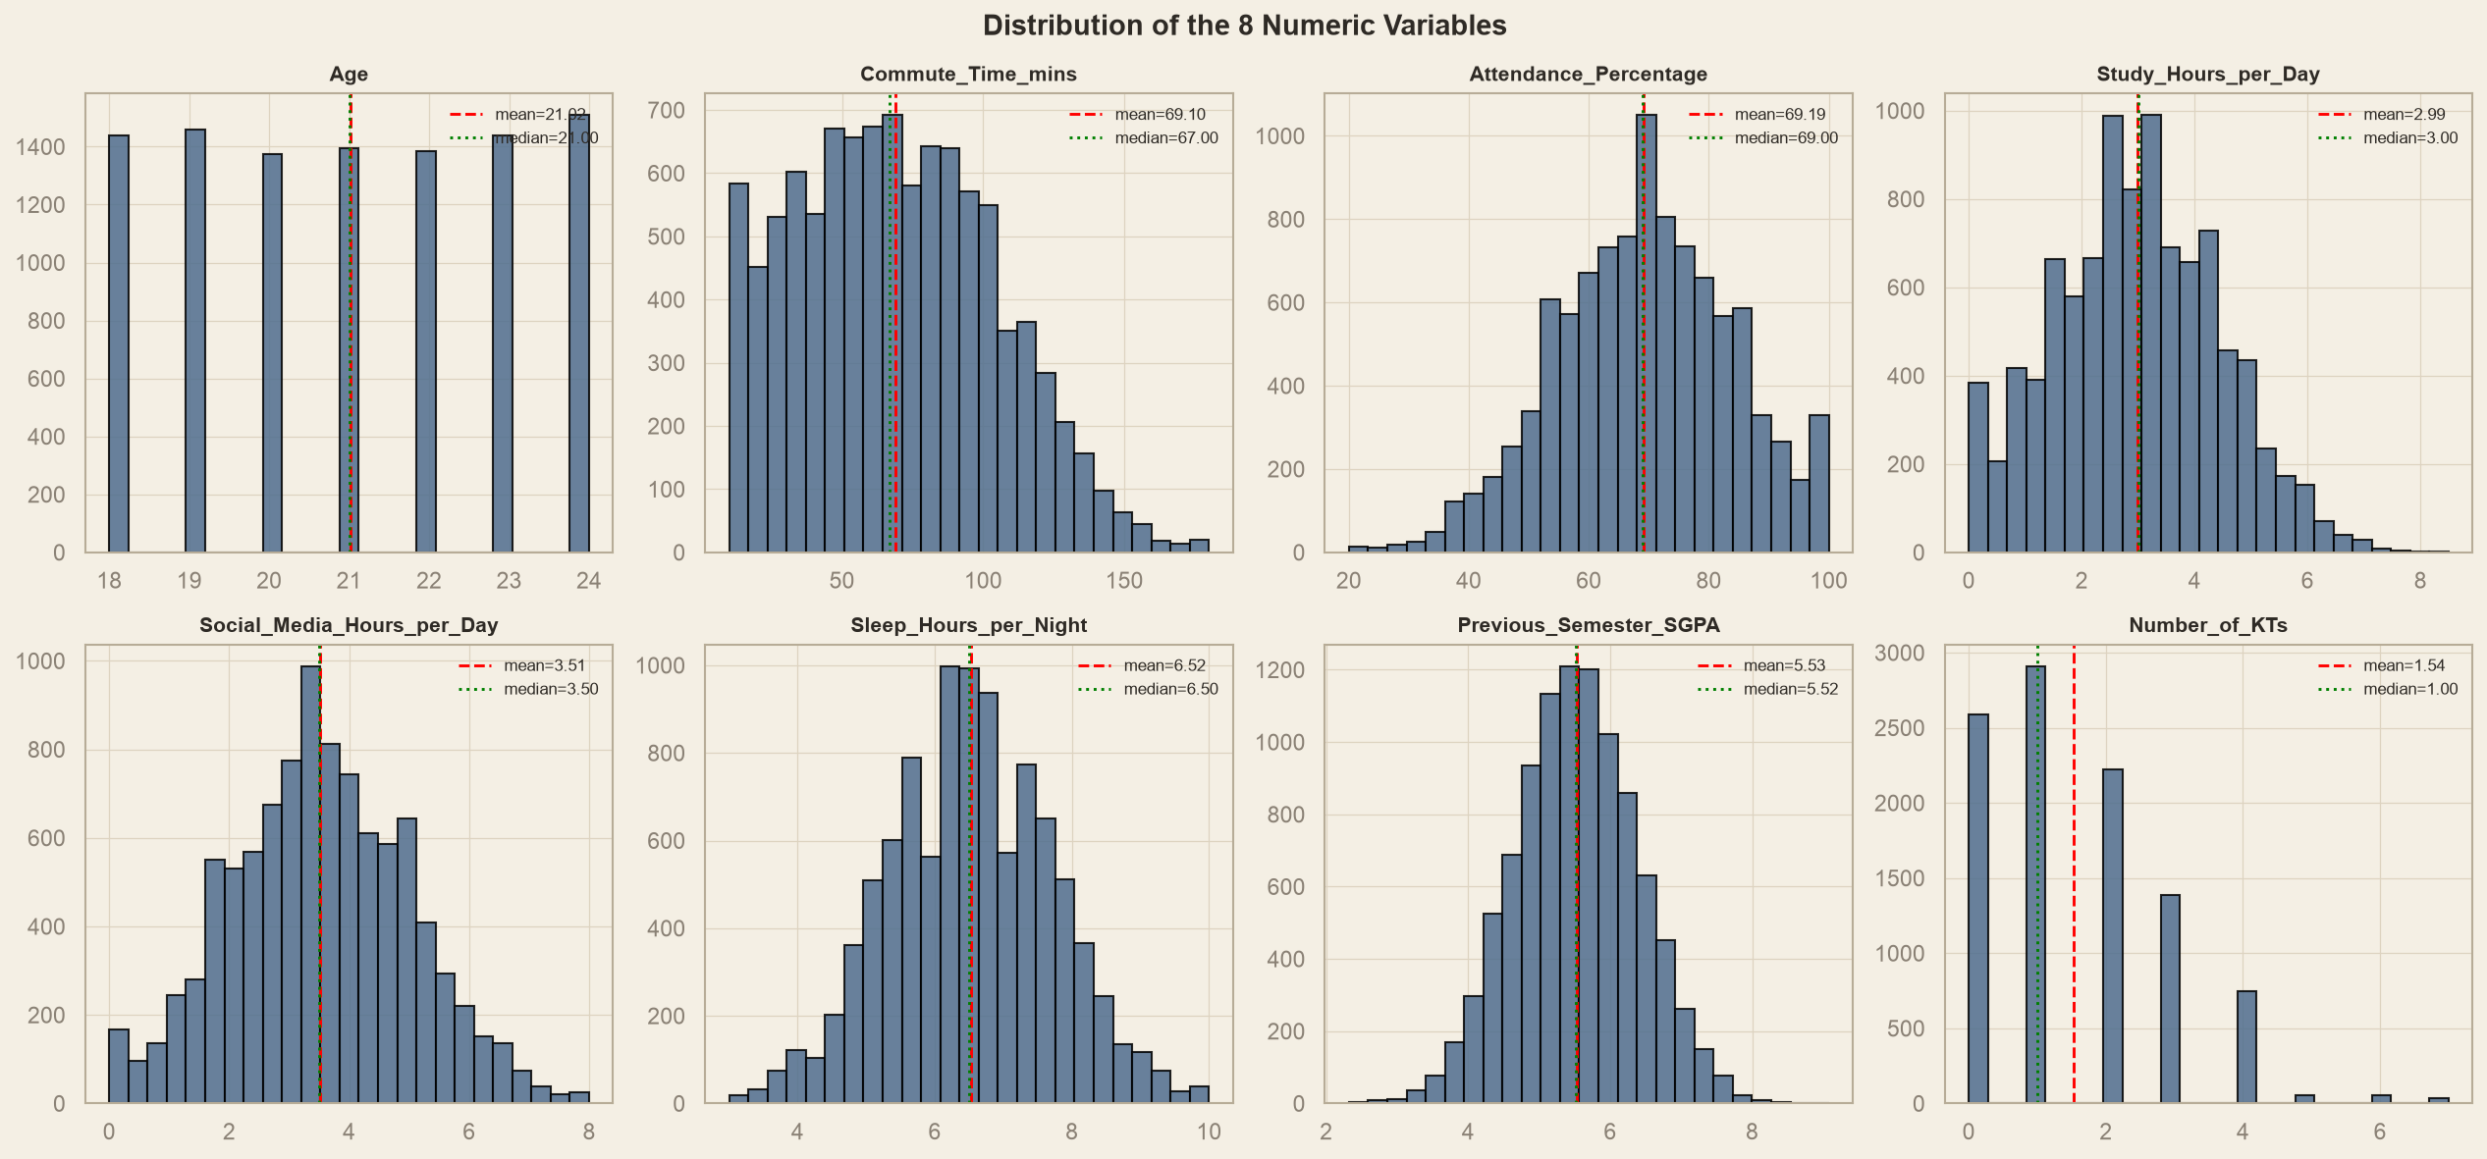
ส่วนที่ 2 · UNIVARIATE
การแจกแจงตัวแปรตัวเลขทั้ง 8
รูปทรงการแจกแจง
• เส้นแดง = mean, เส้นเขียว = median
• เกือบทุกตัวสมมาตร mean ≈ median
ข้อสังเกต
• Number_of_KTs เบ้ขวาเล็กน้อย (ข้อมูลนับ)
• Age เป็นแบบไม่ต่อเนื่อง (18–24 ปี)
COS3302 · Data Science — สอบกลางภาค
ธนเสริฐ ตั้งตรงสกุลดี · 6805007181

Slide 9
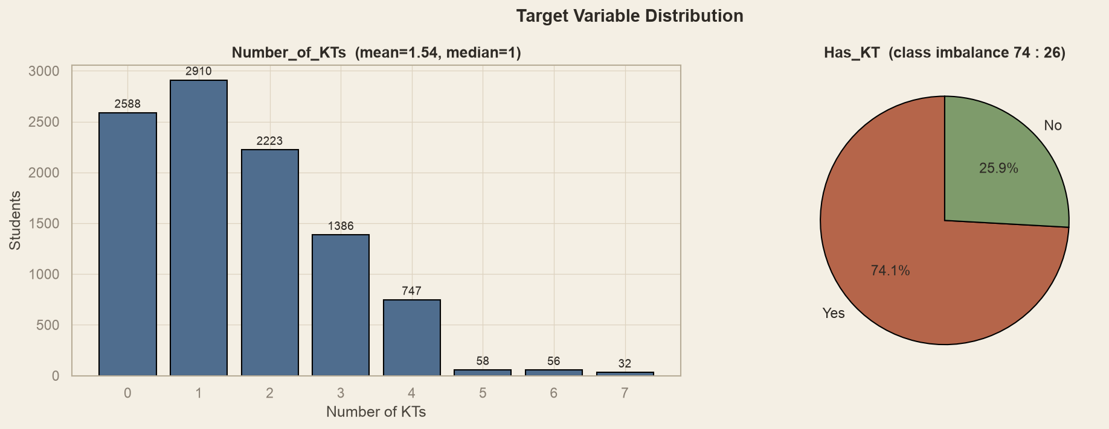
ส่วนที่ 2 · TARGET
ตัวแปรเป้าหมาย — Number_of_KTs & Has_KT
เป้าหมาย
• ค่าเฉลี่ย 1.54 วิชา/คน · median 1 · สูงสุด 7
• 74% ของนักศึกษาติด KT อย่างน้อย 1 วิชา
นัยยะต่อการสร้างโมเดล
• คลาสไม่สมดุล (74 : 26)
• ควรใช้ metric เช่น F1 / ROC-AUC แทน accuracy
COS3302 · Data Science — สอบกลางภาค
ธนเสริฐ ตั้งตรงสกุลดี · 6805007181

Slide 10
ส่วนที่ 3 · Relationships
ความสัมพันธ์ระหว่างตัวแปร
ตัวเลข × ตัวเลข Pearson & Spearman correlation · regression
ตัวเลข × กลุ่ม boxplot / violin · ค่าเฉลี่ยและมัธยฐานแยกกลุ่ม
กลุ่ม × กลุ่ม crosstab · stacked bar · Cramér's V (ค่าความสัมพันธ์)
COS3302 · Data Science — สอบกลางภาค
ธนเสริฐ ตั้งตรงสกุลดี · 6805007181

Slide 11
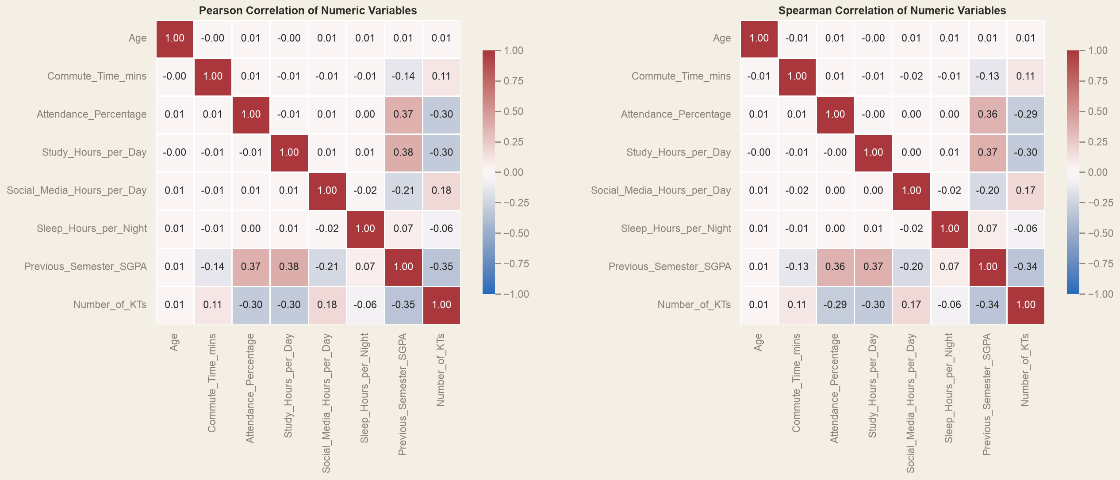
ส่วนที่ 3 · NUMERIC × NUMERIC
ความสัมพันธ์ ตัวเลข × ตัวเลข
สัมพันธ์กับ Number_of_KTs
• SGPA เดิม r ≈ −0.35 (แรงสุด)
• Study_Hours −0.30 · Attendance −0.30
• Social_Media +0.18 · Commute_Time +0.11
โครงสร้างรวม
• Pearson ≈ Spearman → ความสัมพันธ์เชิงเส้น
• ตัวแปรอินพุตสัมพันธ์กันเองต่ำ → ไม่มี multicollinearity
COS3302 · Data Science — สอบกลางภาค
ธนเสริฐ ตั้งตรงสกุลดี · 6805007181

Slide 12
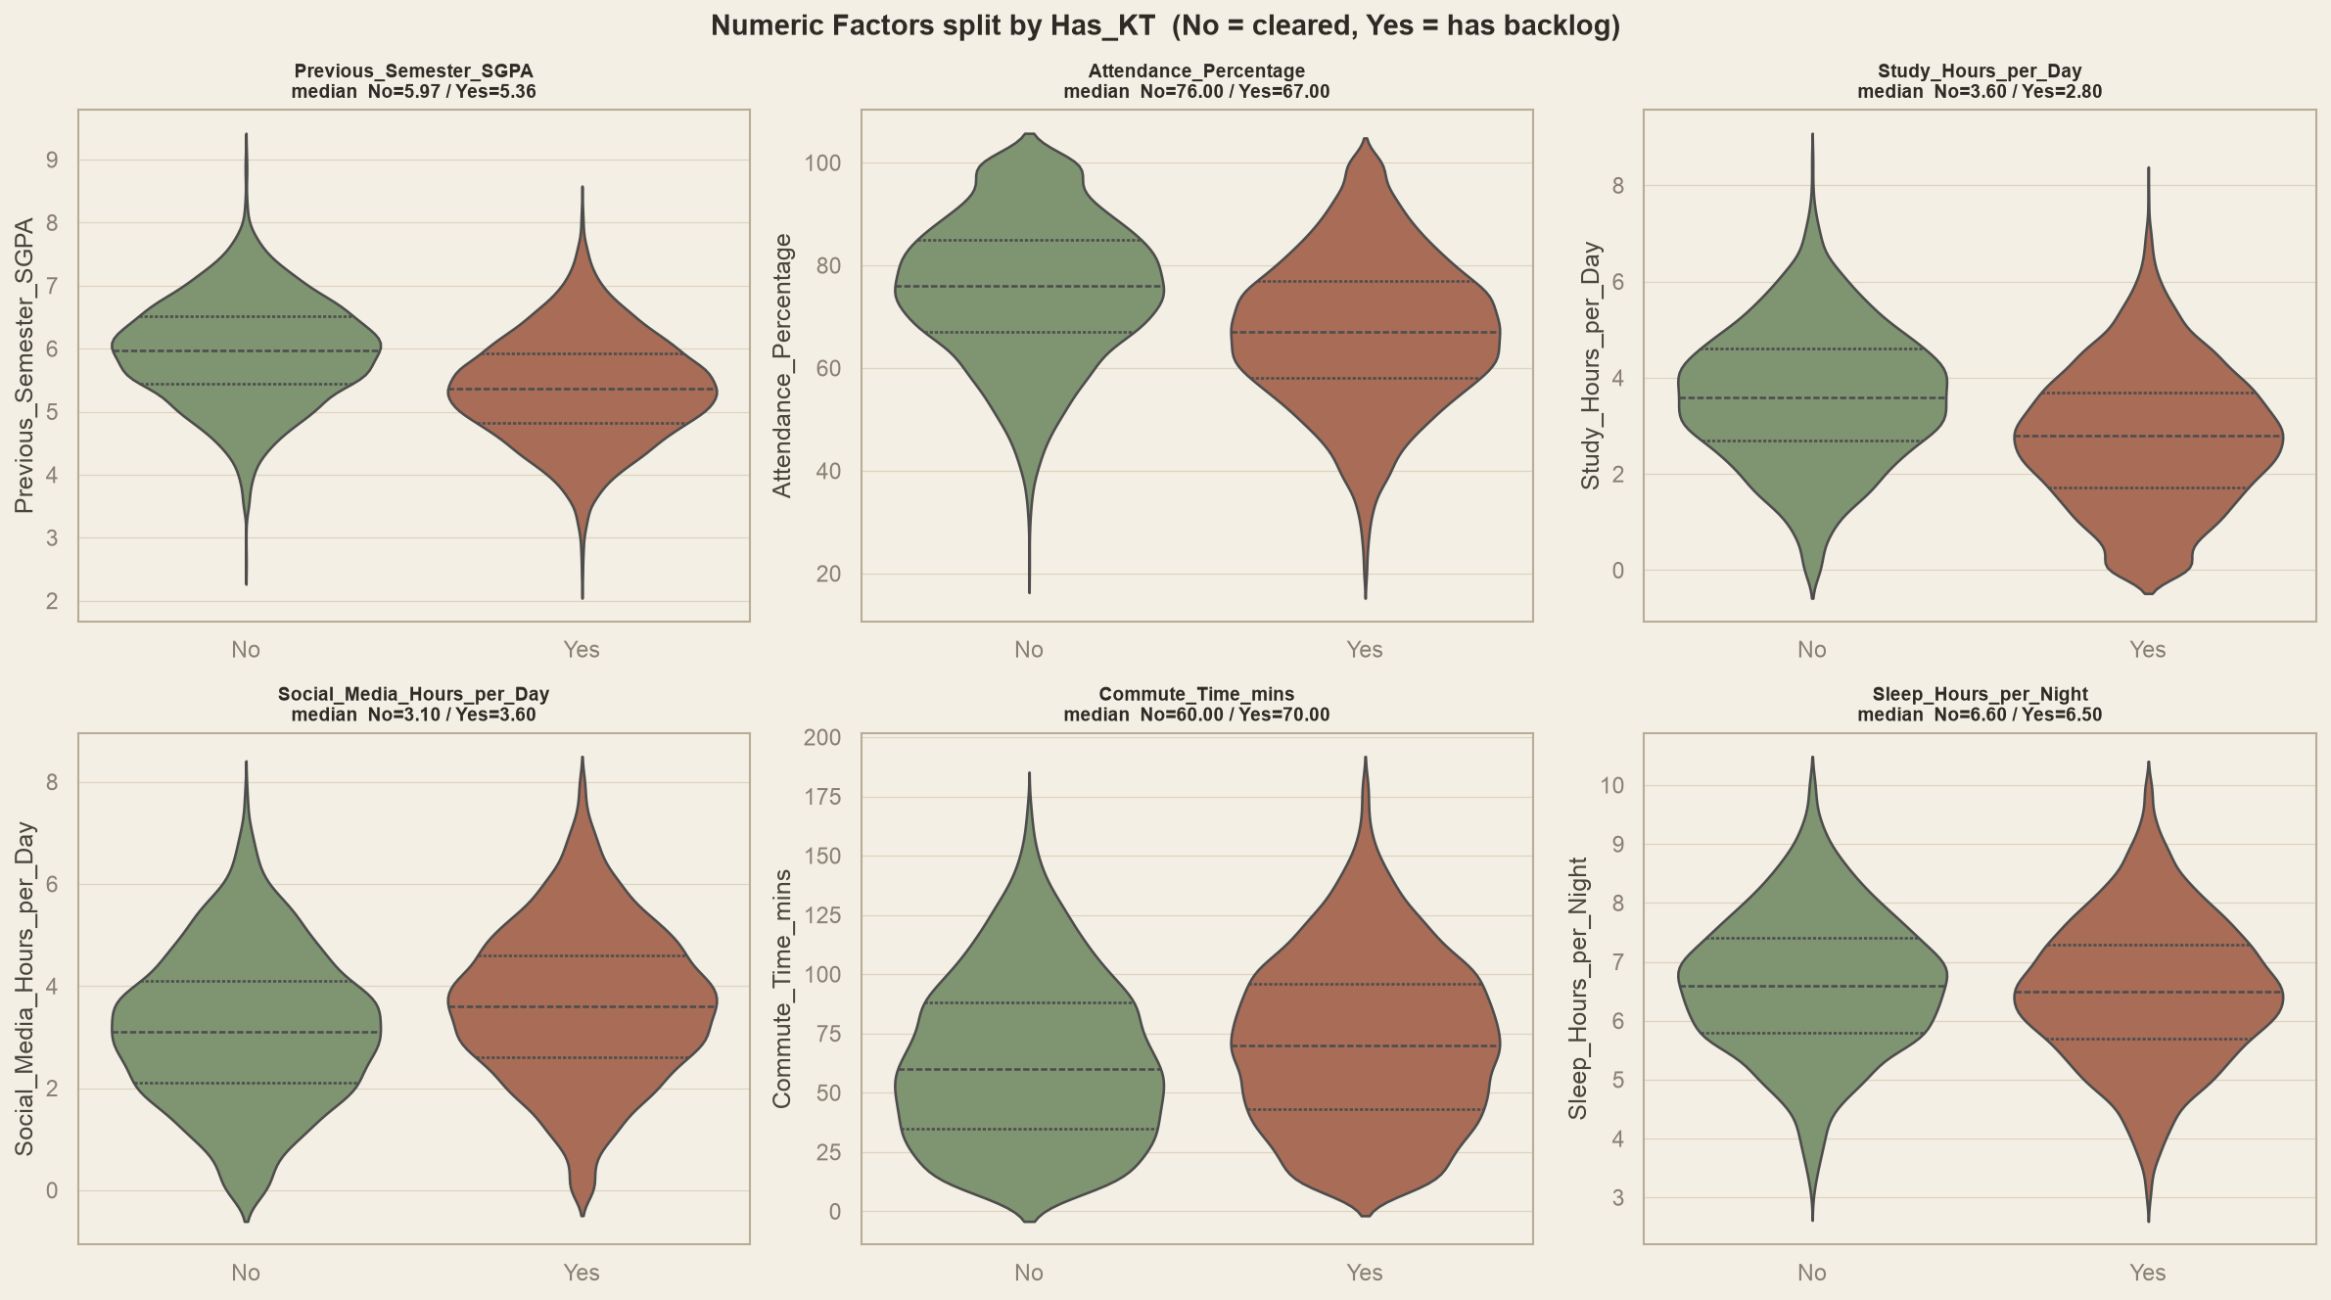
ส่วนที่ 3 · NUMERIC × CATEGORICAL
ปัจจัยตัวเลข แยกตามสถานะ Has_KT
รูปทรงการกระจายแยกกลุ่ม
• กลุ่มติด KT: SGPA / เข้าเรียน / ชั่วโมงอ่าน ต่ำกว่าชัดเจน
• กลุ่มติด KT: โซเชียล / เวลาเดินทาง สูงกว่า
• ความต่างของมัธยฐานสองกลุ่มเห็นชัดทุกปัจจัย
• การนอนต่างกันเล็กน้อย
COS3302 · Data Science — สอบกลางภาค
ธนเสริฐ ตั้งตรงสกุลดี · 6805007181

Slide 13
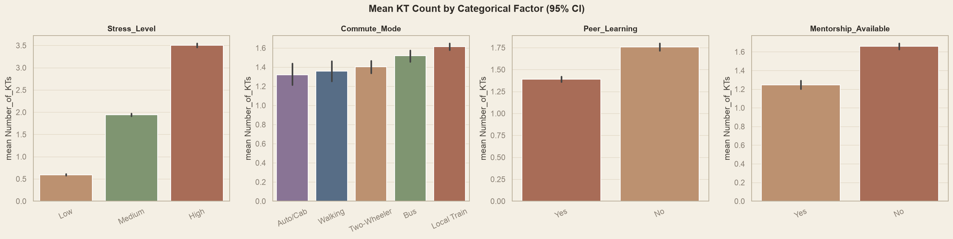
ส่วนที่ 3 · CATEGORICAL × TARGET
ค่าเฉลี่ยจำนวน KT แยกตามตัวแปรกลุ่ม
ปัจจัยกลุ่มที่แยกได้ชัด
• Stress_Level: เฉลี่ย 0.6 → 1.9 → 3.5 วิชา
• Commute_Mode: Local Train แย่กว่าโหมดอื่น
• มี Peer_Learning / Mentorship = KT น้อยกว่า
แถบ error = ช่วงเชื่อมั่น 95%
COS3302 · Data Science — สอบกลางภาค
ธนเสริฐ ตั้งตรงสกุลดี · 6805007181

Slide 14
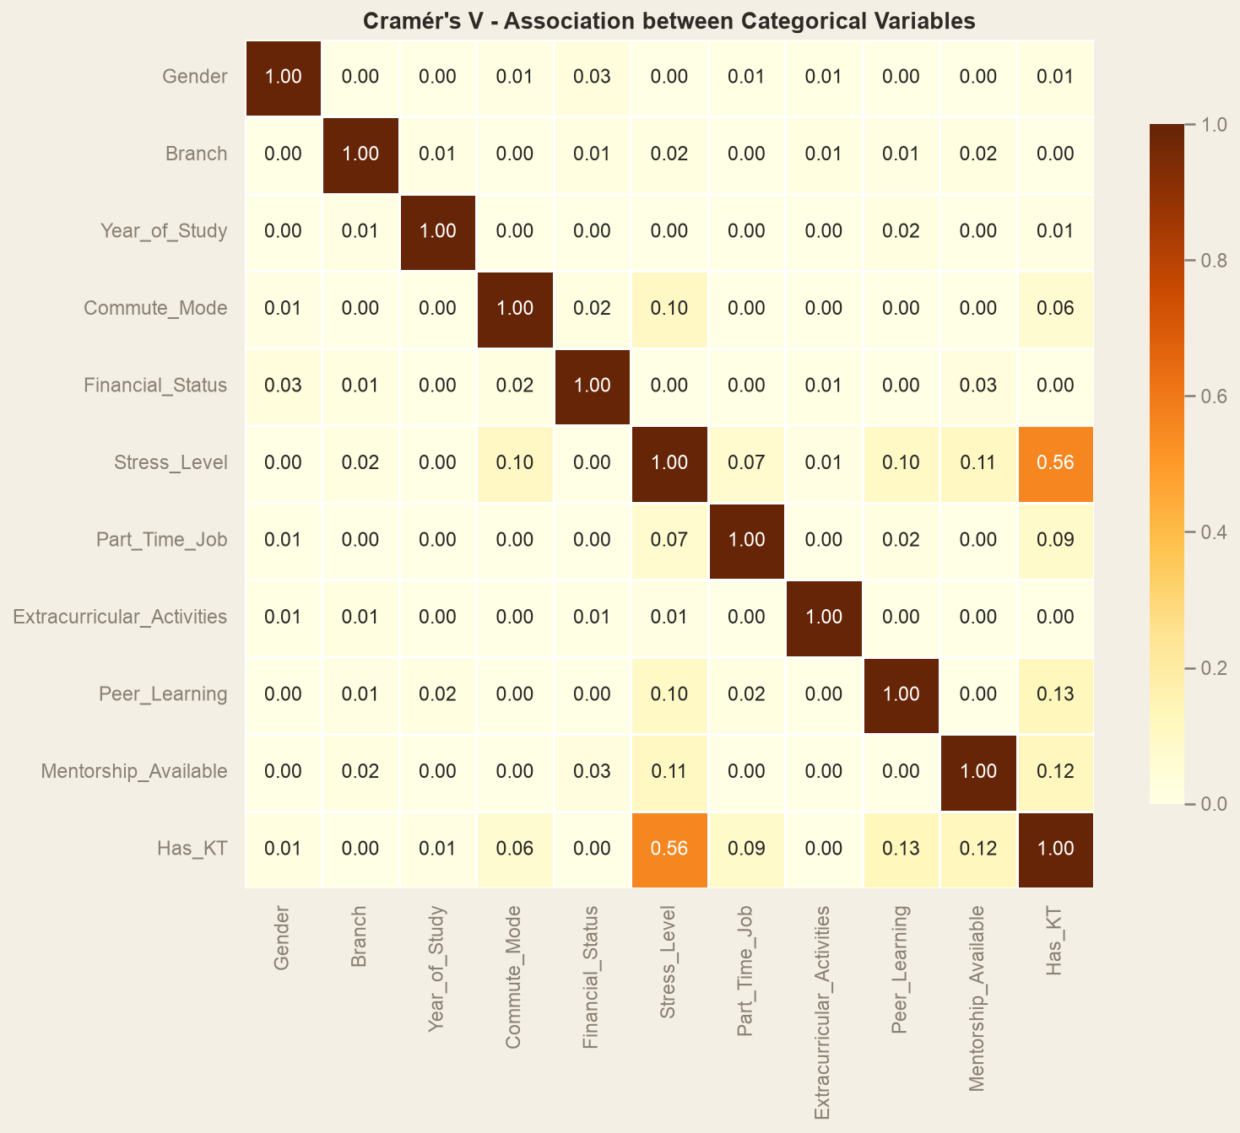
ส่วนที่ 3 · CATEGORICAL × CATEGORICAL
ความสัมพันธ์ กลุ่ม × กลุ่ม (Cramér's V)
Cramér's V (0–1)
• Stress_Level × Has_KT: สูงเด่นชัด (~0.56)
• Peer_Learning / Mentorship × Has_KT: อ่อน (~0.12)
ข้อสังเกต
• demographic (เพศ สาขา ชั้นปี ฐานะ) เป็นอิสระต่อกัน
• ชุดข้อมูลออกแบบให้ตัวแปรพื้นฐานไม่พันกัน
COS3302 · Data Science — สอบกลางภาค
ธนเสริฐ ตั้งตรงสกุลดี · 6805007181

Slide 15
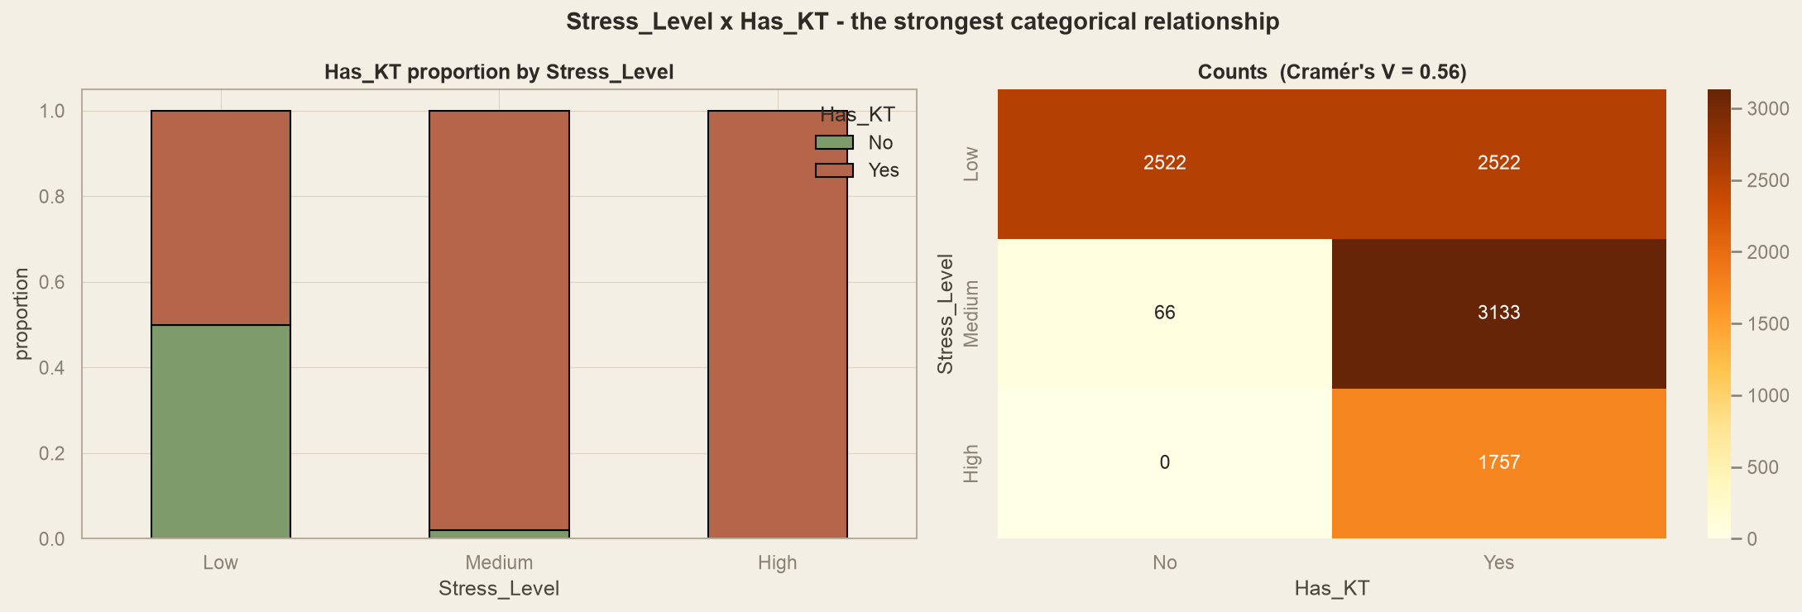
ส่วนที่ 3 · RELATIONSHIP
Stress_Level × Has_KT — ความสัมพันธ์ที่แรงที่สุด
สัดส่วนติด KT ตามระดับความเครียด
• Low → 50% · Medium → 98% · High → 100%
• ความสัมพันธ์แรงมาก (Cramér's V = 0.56)
ข้อควรระวัง
• ความเครียดอาจเป็น "ผล" ของการติด KT ด้วย
• → อย่าใช้เป็น predictor แบบไร้เงื่อนไข
COS3302 · Data Science — สอบกลางภาค
ธนเสริฐ ตั้งตรงสกุลดี · 6805007181

Slide 16
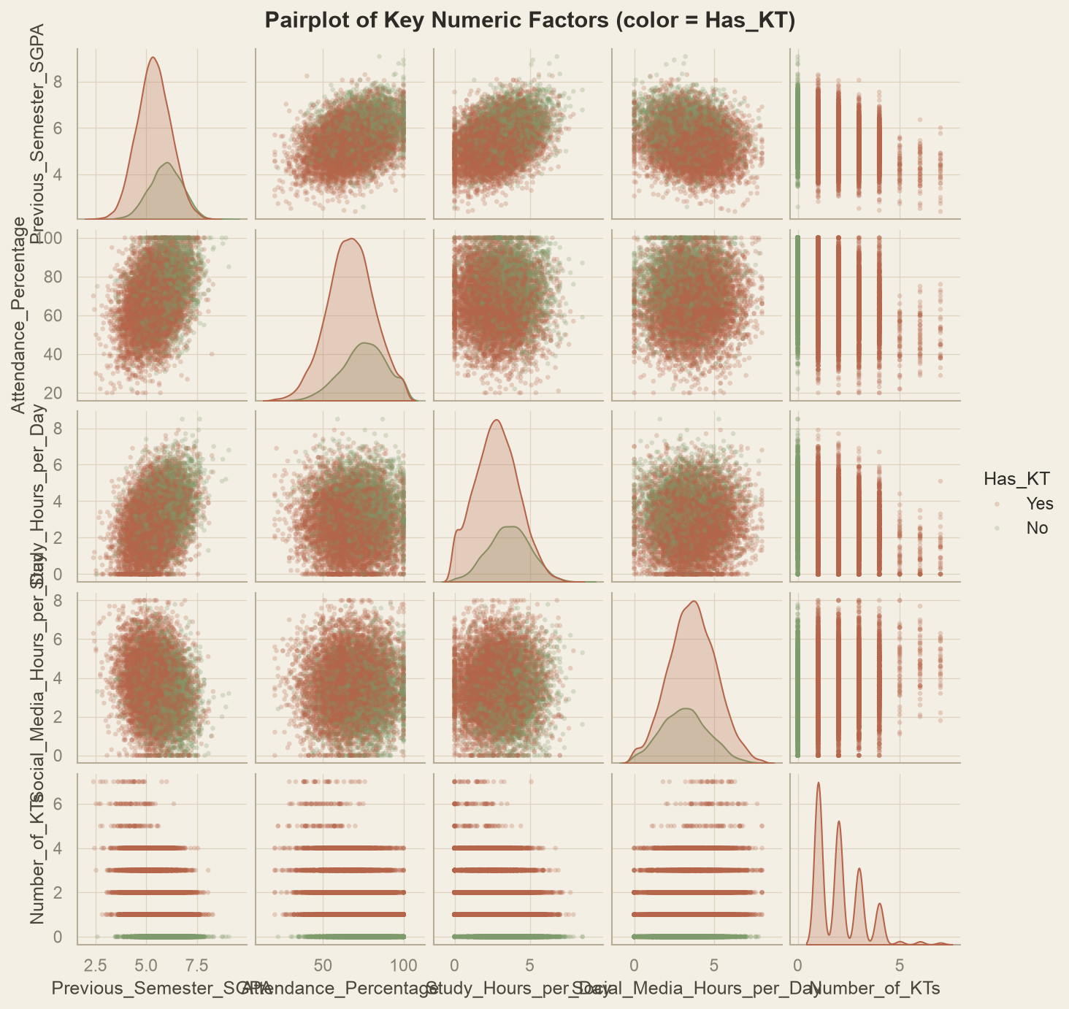
ส่วนที่ 3 · MULTIVARIATE
Pairplot ปัจจัยตัวเลขหลัก (สี = Has_KT)
ภาพหลายมิติ
• กลุ่มสองสี (ติด / ไม่ติด KT) เหลื่อมกันมาก
• ไม่มีคู่ตัวแปรใดแยกกลุ่มได้ขาด
นัยยะ
• ต้องใช้หลายปัจจัยร่วมกันในการทำนาย
• เหมาะกับโมเดลที่รวมหลาย feature
• (เช่น logistic regression / decision tree)
COS3302 · Data Science — สอบกลางภาค
ธนเสริฐ ตั้งตรงสกุลดี · 6805007181

Slide 17
สรุป · KEY FINDINGS
สรุปข้อค้นพบ (1/2)
โครงสร้าง & คุณภาพข้อมูล
• 10,000 × 21 · ไม่มีแถว/ID ซ้ำ · ค่าหาย ~2% เฉพาะ 4 คอลัมน์ตัวเลข กระจายแบบสุ่ม
• Has_KT, Cleared_in_First_Attempt, (Number_of_KTs>0) = ข้อมูลชุดเดียวกัน → ระวัง target leakage
สถิติเชิงพรรณนา
• ตัวแปรตัวเลขแจกแจงสมมาตร (|skew| < 0.8) · kurtosis ติดลบ (หางบาง) คล้ายสุ่มจาก uniform/normal
• เป้าหมายไม่สมดุล: 74% ติด KT · เฉลี่ย 1.54 วิชา/คน · สูงสุด 7
COS3302 · Data Science — สอบกลางภาค
ธนเสริฐ ตั้งตรงสกุลดี · 6805007181

Slide 18
สรุป · KEY FINDINGS
สรุปข้อค้นพบ (2/2)
ความสัมพันธ์
• ลด KT: SGPA เดิม (r≈−0.35), ชั่วโมงอ่านหนังสือ (−0.30), การเข้าเรียน (−0.30)
• เพิ่ม KT: ชั่วโมงโซเชียล (r≈+0.18), เวลาเดินทาง (+0.11); การนอน/อายุ แทบไม่มีผล
• ปัจจัยกลุ่มที่แยกความเสี่ยงชัด: Stress_Level (0.6 → 3.5) รองลงมา Commute_Mode, Peer_Learning, Mentorship
• ไม่มีผล: เพศ, สาขา, ชั้นปี, ฐานะการเงิน, กิจกรรมนอกหลักสูตร
• ตัวแปรอินพุตสัมพันธ์กันเองต่ำ → ทุกตัวให้ข้อมูลเสริมกัน ไม่มี multicollinearity
นัยเชิงปฏิบัติ
• กลุ่ม "เครียดสูง + เข้าเรียนน้อย + โซเชียลเยอะ + SGPA ต่ำ" คือเป้าหมายของระบบ early-warning
COS3302 · Data Science — สอบกลางภาค
ธนเสริฐ ตั้งตรงสกุลดี · 6805007181

Slide 19
ขอบคุณครับ
ชื่อ–สกุล: ธนเสริฐ ตั้งตรงสกุลดี
รหัสนักศึกษา: 6805007181

